Slide 1
Imagen de Portada:
P. Erick Félix, CM

Slide 2
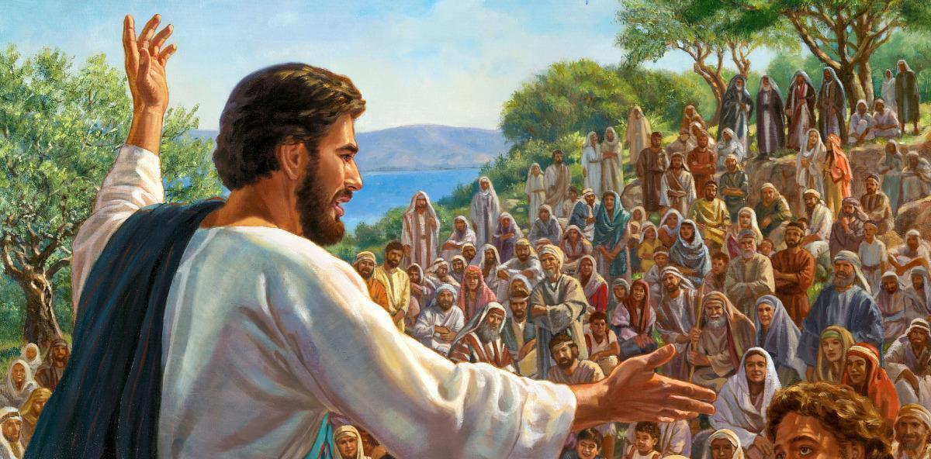
Mateo 4,12-23
ESTÁ LLEGANDO
EL REINO DE LOS CIELOS
22 enero 2023

Slide 3
Ambientación: Colocamos unos cuantos recortes de periódico que muestren situaciones en las que se tiene que hacer hoy un esfuerzo por acelerar la presencia del Reino.
Cantos sugeridos: Testigos de tu Reino; Anunciaremos tu Reino, Señor

Slide 4
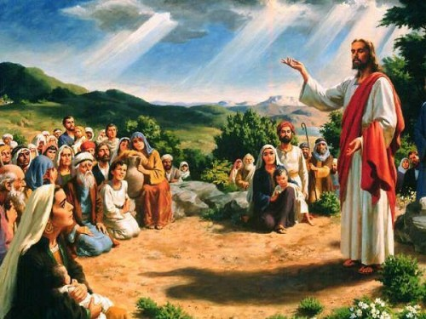
AMBIENTACIÓN:
Las lecturas de hoy hablan de llamada y conversión. Jesús pide conversión como condición necesaria para entrar en el Reino de Dios que está llegando.
Dios sigue llamándonos a colaborar en la misión de Jesús, pero la conversión al Reino requiere de nuestra decisión personal.

Slide 5
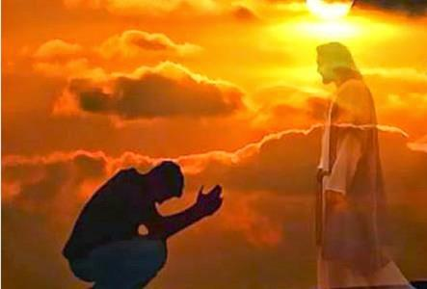
Oración inicial
Señor Jesús, Tú que has venido a darnos a conocer la Buena Nueva del Reino para que nosotros te pudiéramos seguir y así aprender de ti, a vivir como Dios quiere, para imitarte y asumir tus actitudes para vivir como Tú , te pedimos que derrames en nosotros la gracia de tu Espíritu Santo,

Slide 6
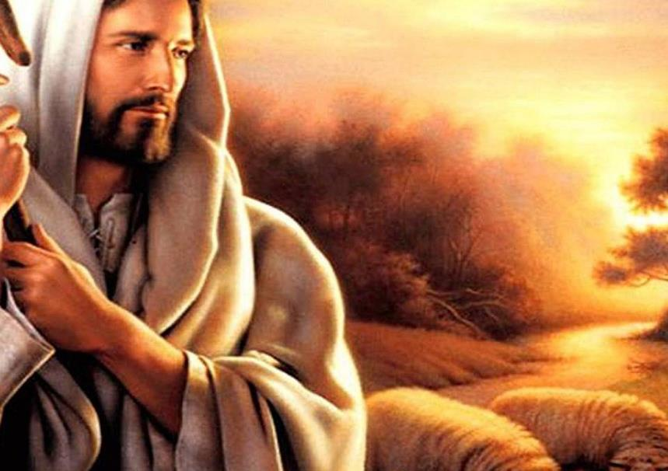
para que como esos primeros discípulos tengamos el corazón totalmente abierto y bien dispuestos para seguirte,
para buscarte, para dejar todo por ti, y así encontrar en ti, el sentido pleno de nuestra vida, viviendo y actuando como Tú, haciendo vida el Reinado de Dios en nosotros. Que así sea.

Slide 7
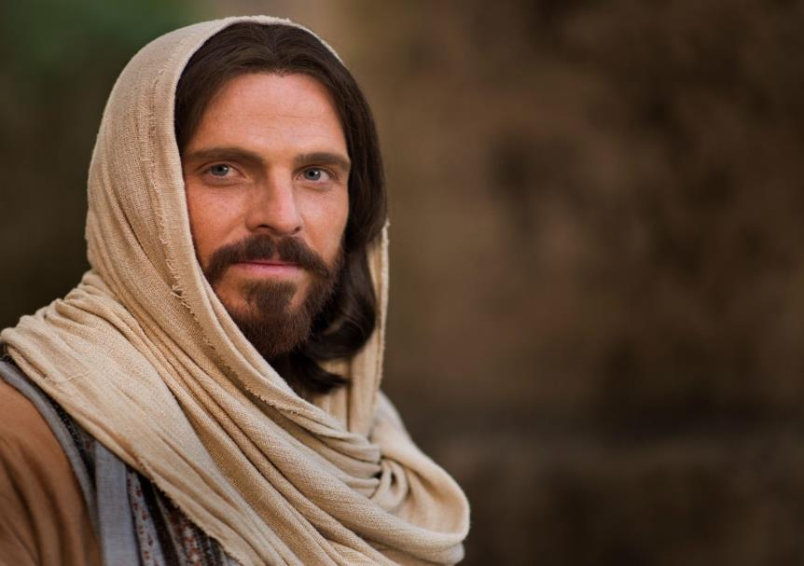
Motivación:
Con Jesús viene la salvación y la liberación de Dios para todos los pueblos. Simón, Andrés, Santiago, Juan, Pablo y cada uno de nosotros estamos llamados a ir detrás de Él y a proclamar un Evangelio que es fuerza y sabiduría de Dios para el que cree. Escuchemos:

Slide 8
Mateo 4, 12-23
Al enterarse Jesús que habían encarcelado a Juan,

Slide 9
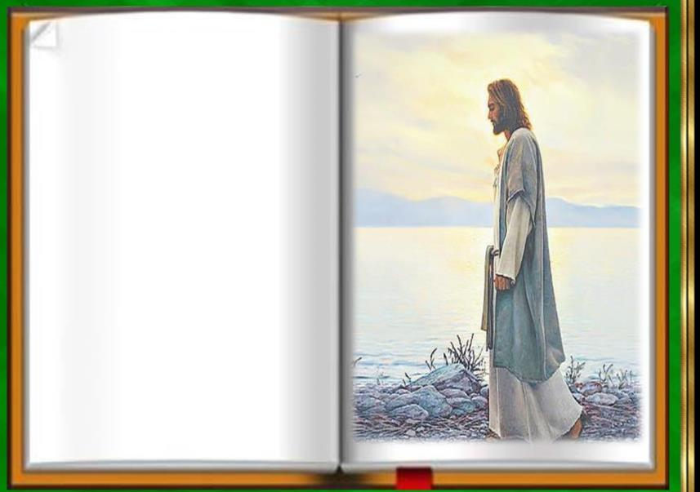
se dirigió a Galilea. Dejando Nazaret, se estableció en Cafarnaún, junto al mar, en el territorio de Zabulón y Neftalí.

Slide 10
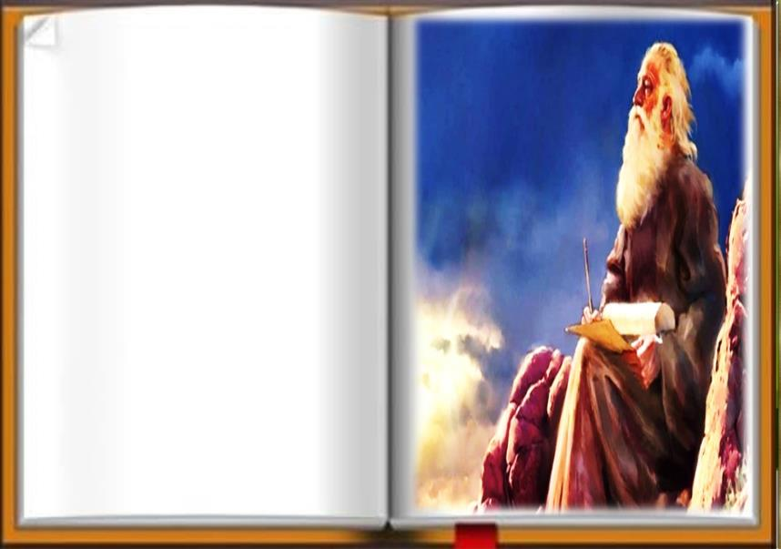
Así se cumplió lo que había dicho el profeta Isaías: País de Zabulón y país de Neftalí, camino del mar, al otro lado del Jordán, Galilea de los paganos.

Slide 11
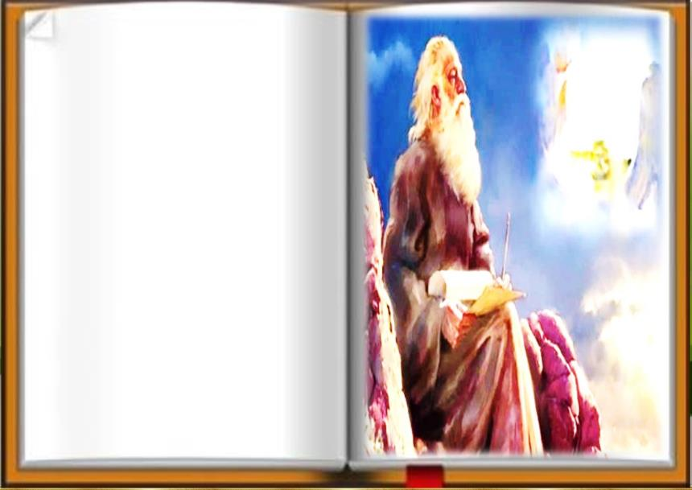
El pueblo que habitaba en tinieblas vio una gran luz, a los que habitaban en tinieblas y sombras de muerte, una luz les brilló.

Slide 12
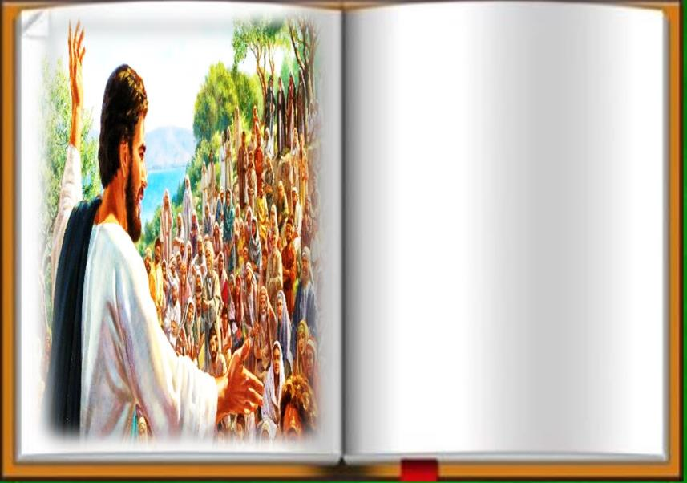
Entonces comenzó Jesús a predicar diciendo: -Conviértanse, porque está cerca el reino de los cielos.

Slide 13
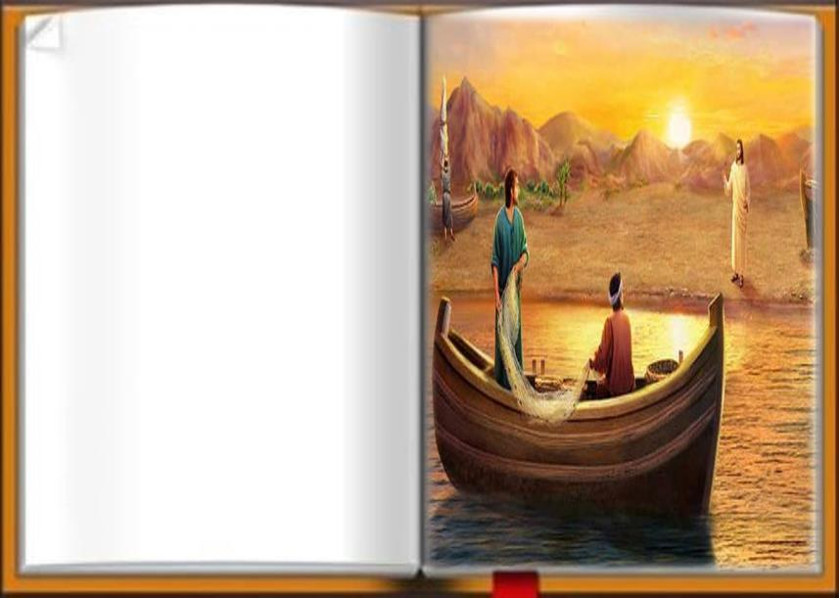
Caminando a orillas del mar de Galilea, vio a dos hermanos, a Simón, al que llaman Pedro, y a Andrés, su hermano, que estaban echando la red , pues eran pescadores.

Slide 14
Les dijo: - “Vengan, síganme y los haré pescadores de hombres”. Inmediatamente dejaron las redes y lo siguieron.

Slide 15
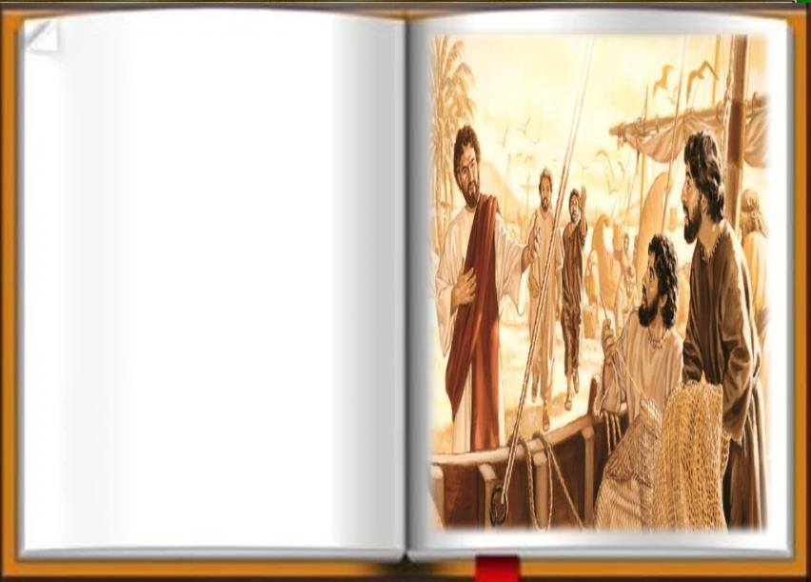
Un poco más adelante, vio a otros dos hermanos, Santiago hijo de Zebedeo, y a Juan, que estaban en la barca reparando las redes con Zebedeo, su padre.

Slide 16
Jesús los llamó también. Inmediatamente dejaron la barca y a su padre y lo siguieron.

Slide 17
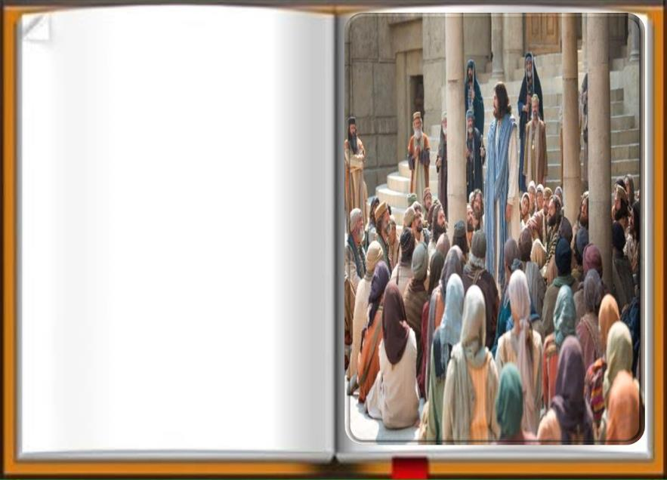
Recorría toda Galilea, enseñando en las sinagogas y proclamando el Evangelio del reino,

Slide 18
curando las enfermedades y dolencias del pueblo.

Slide 19
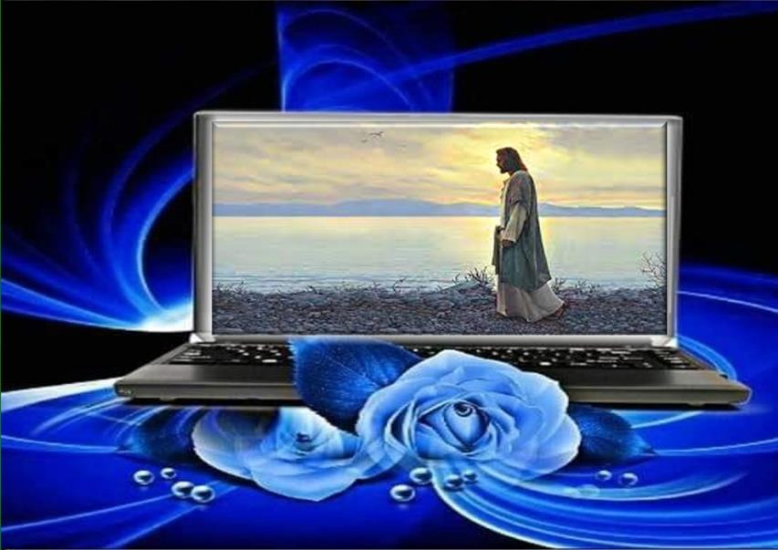
Preguntas para la Lectura
¿Hacia donde se dirige Jesús? ¿Por qué decide tomar el camino de Galilea?

Slide 20
¿Cuál es el significado
de la Luz?

Slide 21
¿Por qué es importante pasar por las comunidades de Zabulón y Neftalí?

Slide 22
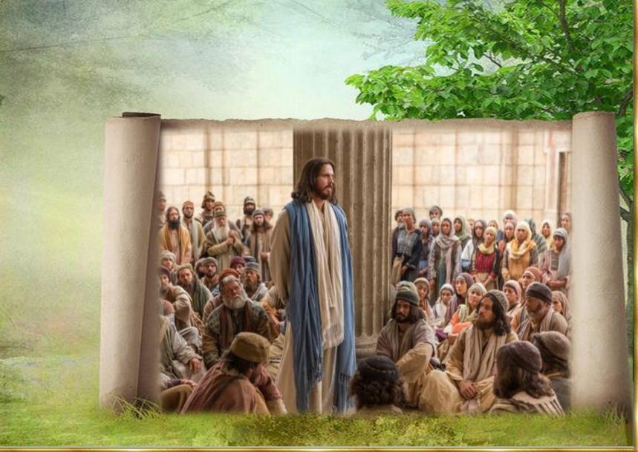
¿Sobre qué predicaba Jesús?, ¿Cuál es el anuncio que hace Jesús?

Slide 23
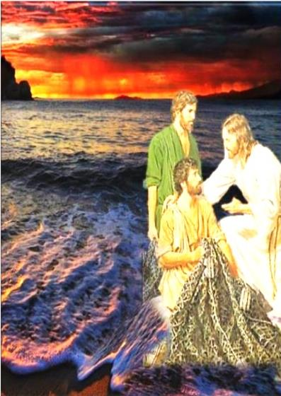
«Conviértanse, porque el Reino de los Cielos ha llegado». Son las primeras palabras de Jesús, pero ¿cuál es la primera acción que lleva a cabo?,
¿Cuál es la respuesta que encuentra?

Slide 24
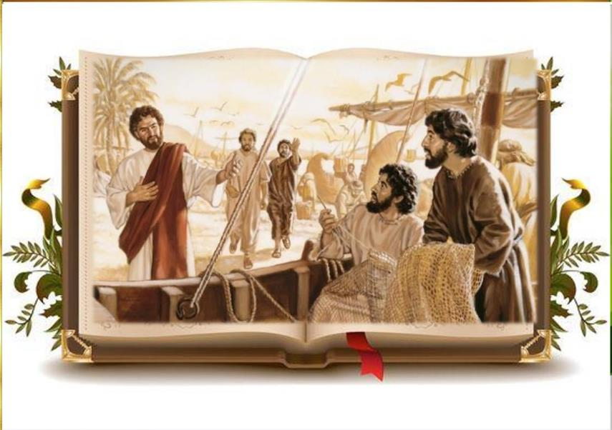
¿Quién provoca y hace posible el
encuentro que culmina en seguimiento?

Slide 25
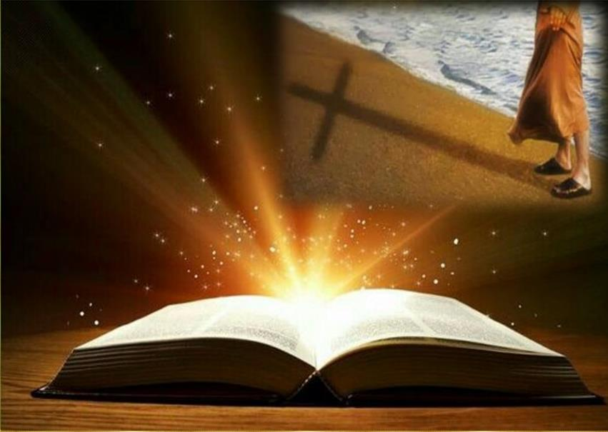
Motivación:
Nosotros hemos dado ese primer paso tras las huellas de Jesús, pero sabemos que el camino del seguimiento es una tarea para toda la vida. Su Palabra nos acompaña, ilumina y da sentido a nuestros pasos.

Slide 26
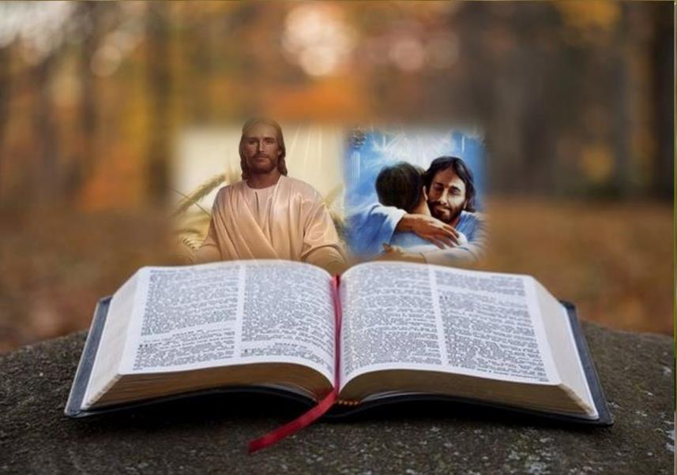
Tierra de Zabulón, tierra de Neftalí, Galilea… Dios inicia su acción en la periferia.
¿Qué rostro de Dios descubres en este evangelio?

Slide 27
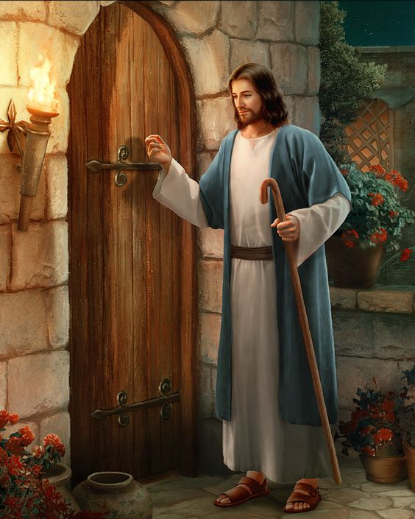
Vengan conmigo… ¿Te sientes llamado por Dios?, Comparte alguna experiencia que tenga relación con tu llamada.

Slide 28
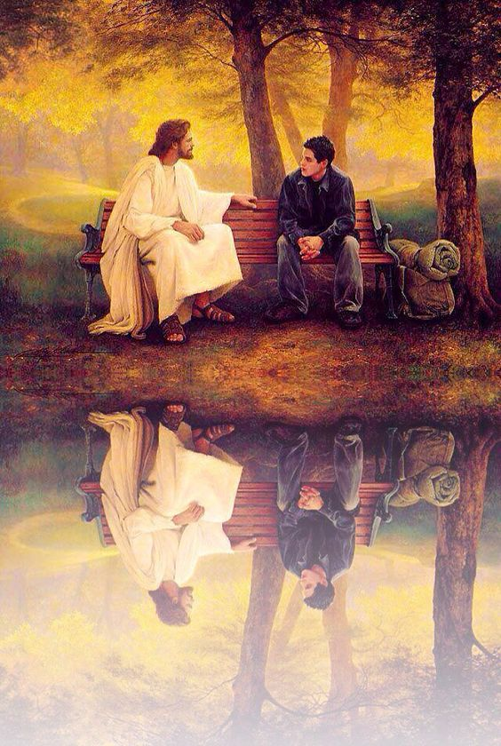
¿Qué contesto yo al llamado que me hace Jesús de seguirlo y dejarlo todo?

Slide 29
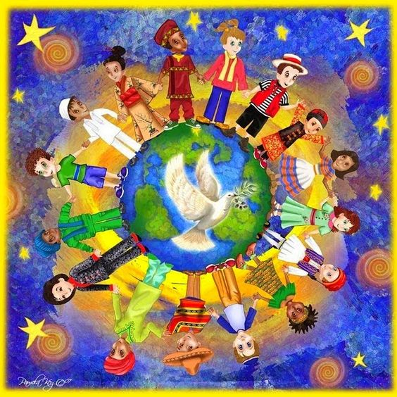
Anunciaba la Buena Nueva del Reino.
¿Cuál puede ser hoy ese anuncio para que sea alegre noticia?

Slide 30
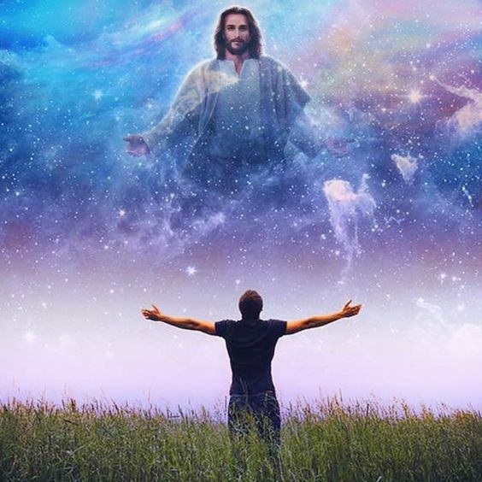
Está llegando el reino de los Cielos.
¿Por qué es motivo de esperanza para ti la llegada del Reino?

Slide 31
Motivación:
Para descubrir la llamada continua que Dios nos hace son necesarias la escucha y la oración. Sólo así podremos discernir y responder a esa invitación de dar un paso más en nuestro seguimiento.

Slide 32
Luego de un tiempo de oración personal, compartimos nuestra oración.

Slide 33
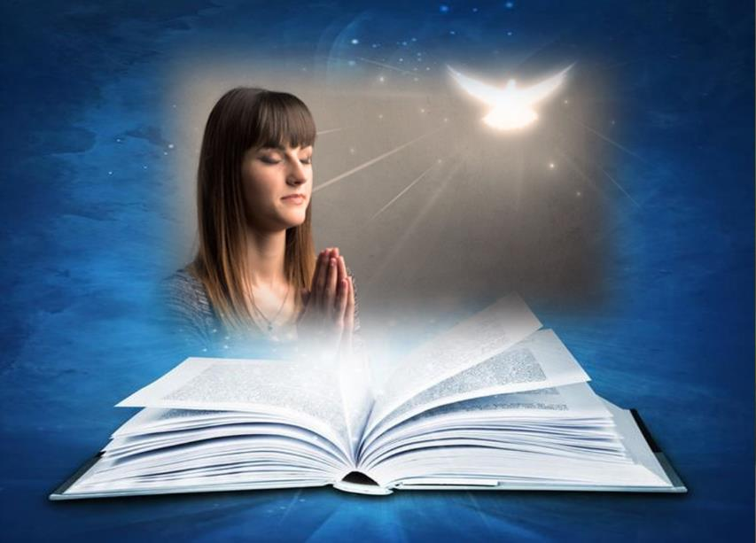
Salmo 26
El Señor es mi luz y mi salvación, ¿a quién temeré? El Señor es la defensa de mi vida, ¿quién me hará temblar?
El Señor es mi luz y mi salvación.

Slide 34
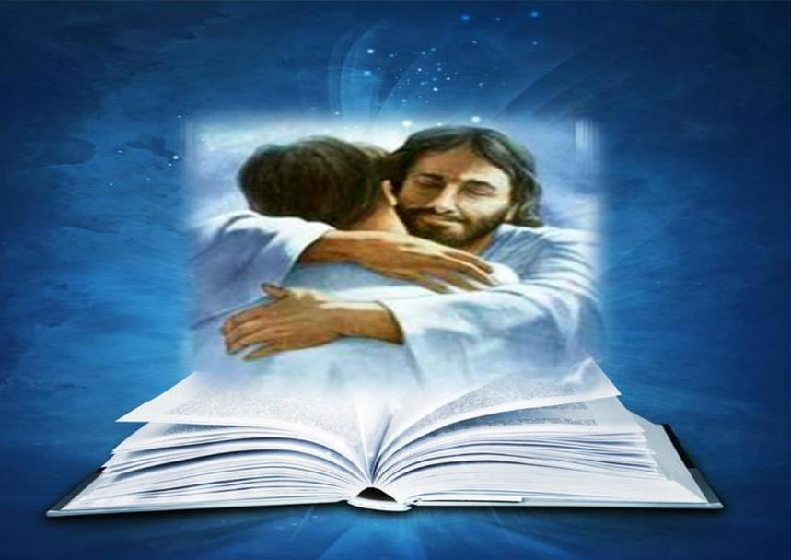
Una cosa pido al Señor, eso buscaré: habitar en la casa del Señor por los días de mi vida, gozar de la dulzura del Señor, contemplando
su templo
El Señor es mi luz y mi salvación.

Slide 35
Espero gozar de la dicha del Señor en el país de la vida. Espera en el Señor, sé valiente, ten ánimo, espera en el Señor.
El Señor es mi luz y mi salvación

Slide 36
Motivación:
En la conferencia sobre la búsqueda del Reino de Dios, san Vicente afirma:
“Estén seguros de que, si el Dios de las virtudes los ha escogido para practicarlas, ustedes viven por él y su reino está en ustedes. Pero, si no es así, ¿qué habrá que hacer? Entregarnos a él sin regateos y sin reservas desde este momento, para que acepte disponernos a esta vida de elegidos y aparte de nosotros tanta voluntad propia y nuestros afanes de propia satisfacción, que es lo que impide que Dios resida apacible y absolutamente en nosotros”. (San Vicente de Paúl tomo XI, 431)

Slide 37
Sobre la necesidad de conversión, escribe al padre Escart:
“Busquemos por encima de todo despojarnos del afecto a todo cuanto no es Dios, y que no nos aficionemos a las cosas más que por Dios y según Dios, y que procuremos establecer primeramente su reino en nosotros, y luego en los demás. (San Vicente de Paúl II, 88)

Slide 38
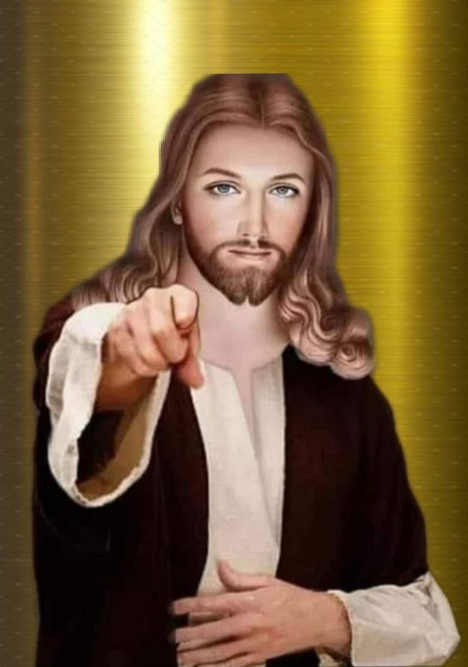
Compromiso
Testimoniar el mensaje de esta semana allí donde reinan la desesperación y la angustia. Ser portadores de la luz.

Slide 39
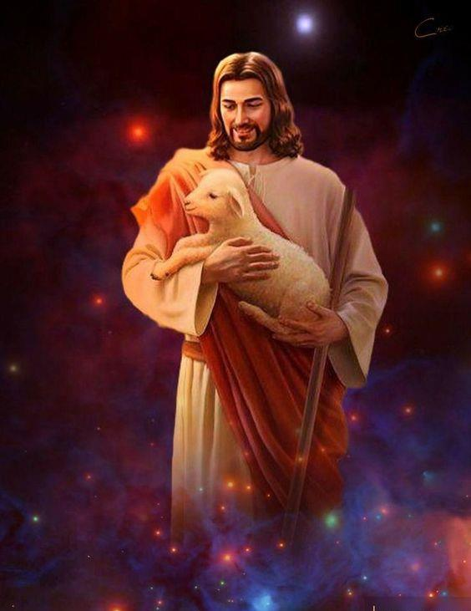
Oración final
Te damos gracias, Padre,
porque nos has llamado de las tinieblas
Al resplandor de tu luz…
En su paso por el mundo,
Jesús, tu Hijo amado, ha vencido la muerte
y nos ha dado la vida.
Ahora, oh Padre, disuelve las sobras de la tristeza y la angustia y danos la fuerza para continuar el camino en la construcción del Reino.

Slide 40
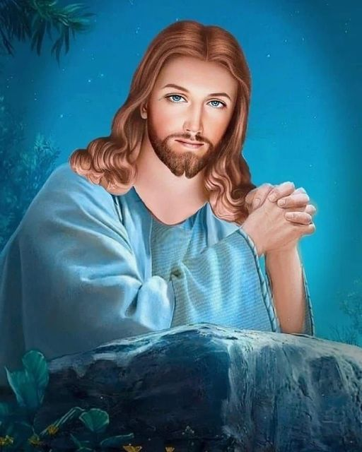
Guarda a tu pueblo en la paz,
y haz que no volvamos equivocadamente
a ninguna forma de división
ni de egoísmo,
sino que seamos en el mundo
el resplandor del amor que
brilla en las tinieblas
del pecado y de la muerte.

Slide 41
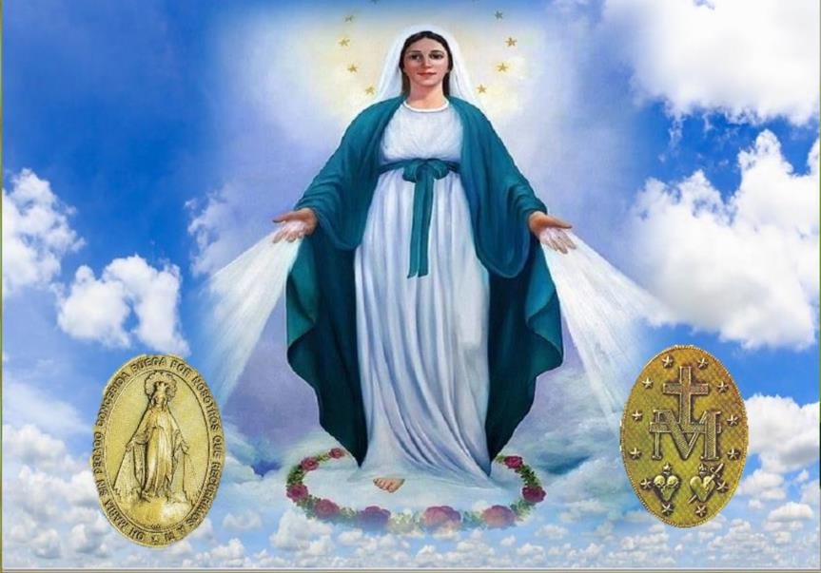
Texto de Lectio Divina: Padre César Chávez Alva (Chuno) C.ongregación de la Misión.
Power Point : Sor Pilar Caycho Vela - Hija de la Caridad de San Vicente de Paúl

